Slide 1
Génie Logiciel : Projet UML
Logiciel de facturation Fouad Saidi Jason Laffaille Rawia Ben Amira Thomas Procureur

Slide 2
Sommaire
Présentation des membres du groupe
Planning
Spécifications logicielles
Maquettage du logiciel
UML
Manuel d’installation
Manuel d’utilisation

Slide 3
Présentation des membres du groupe
Ben Amira Rawia : Partie UML, réalisation du compte rendu et de la présentation PowerPoint
Laffaille Jason : Partie HTML/CSS

Slide 4
Présentation des membres du groupe
Procureur Thomas : Implémentation de la partie système avec gestion des fichiers json.
Saidi Fouad : Partie HTML/CSS

Slide 5
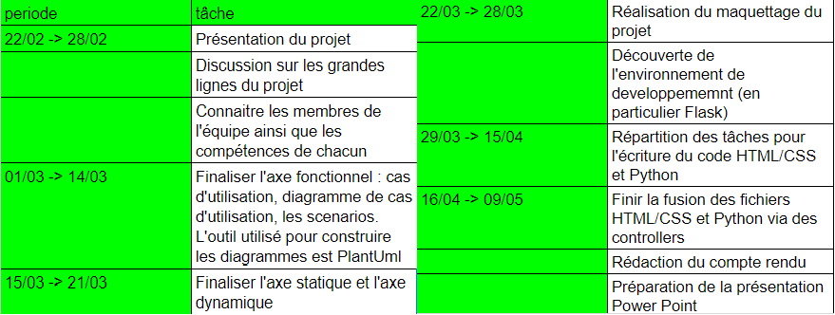
Planning

Slide 6
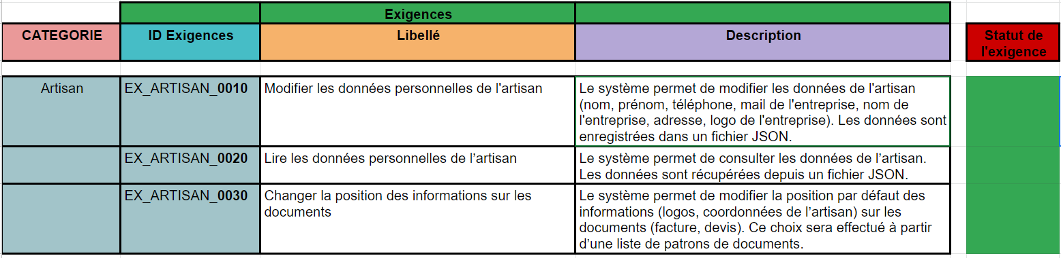
Spécifications logicielles

Slide 7
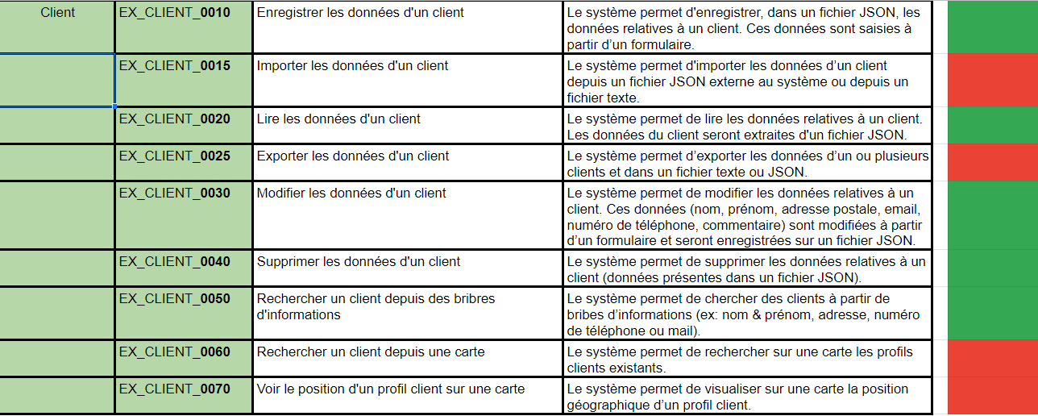
Exigences client

Slide 8
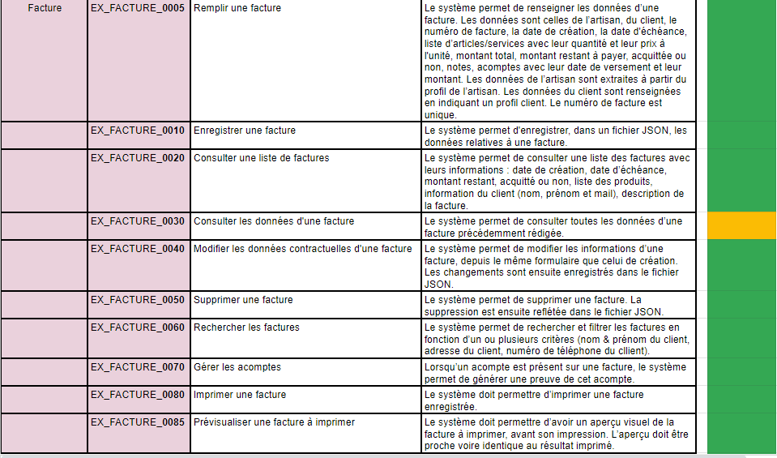
Exigences facture

Slide 9
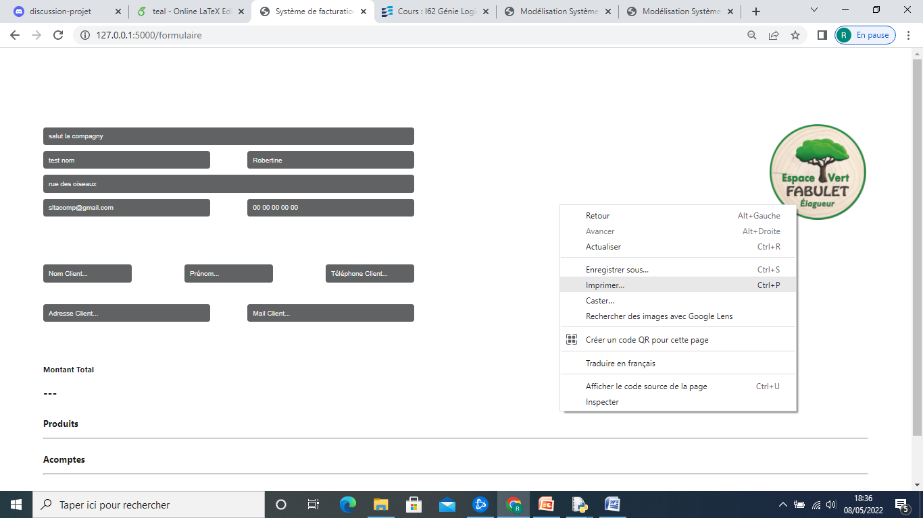
Impression d’une facture

Slide 10
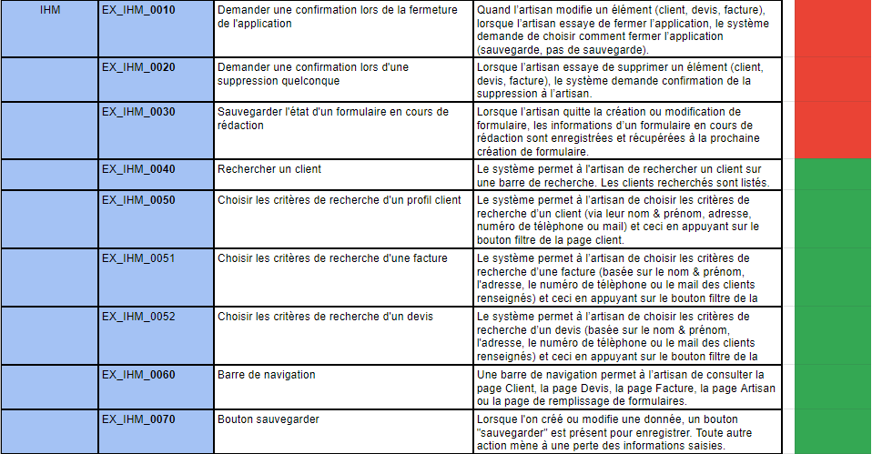
Exigences IHM

Slide 11
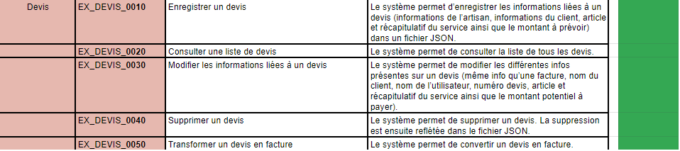
Exigences devis

Slide 12
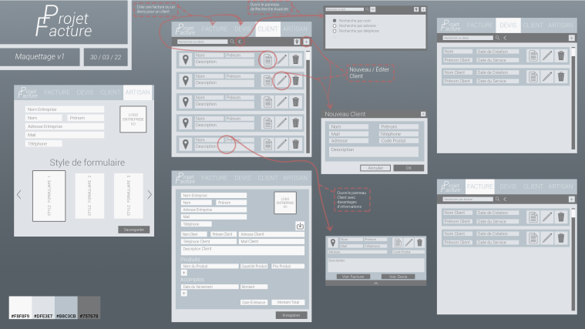
Maquettage (1/3)

Slide 13
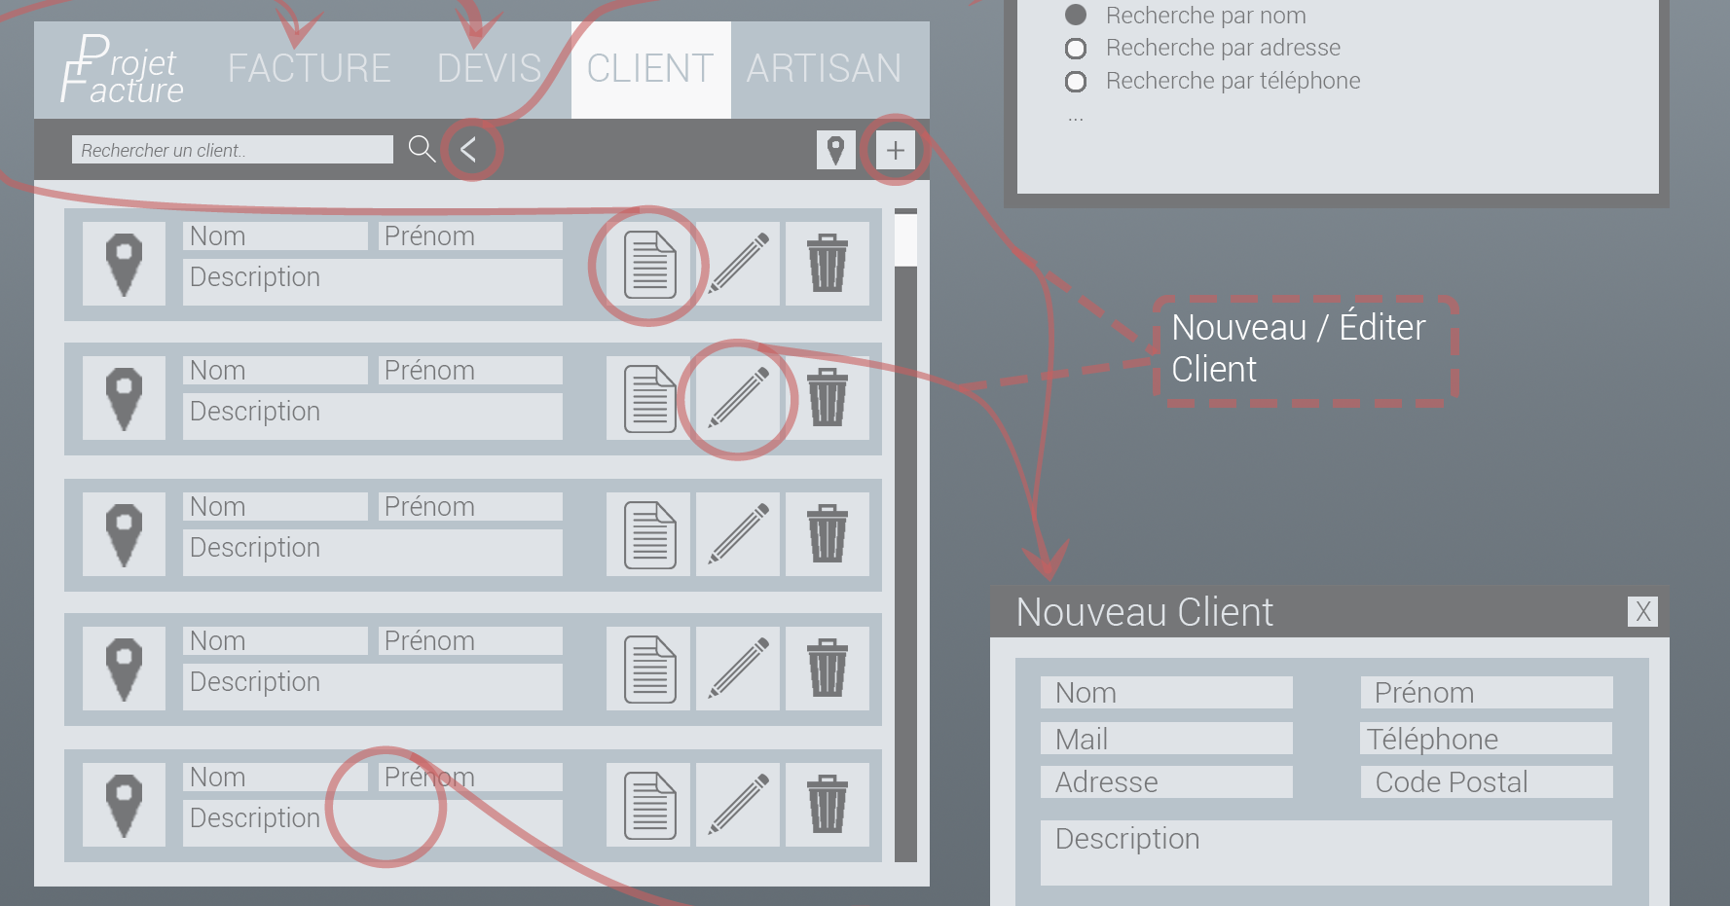
Maquettage (2/3)

Slide 14
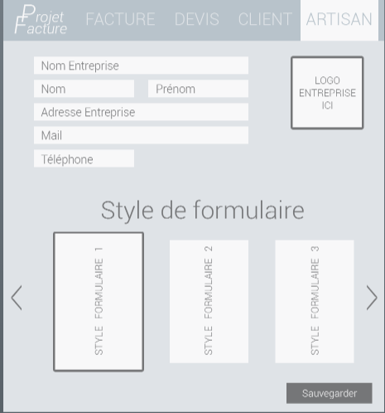
Maquettage (3/3)

Slide 15
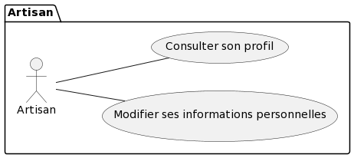
UML
Axe fonctionnel : paquet artisan

Slide 16
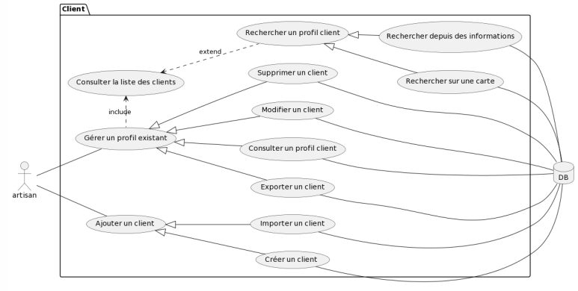
Axe fonctionnel : paquet client

Slide 17
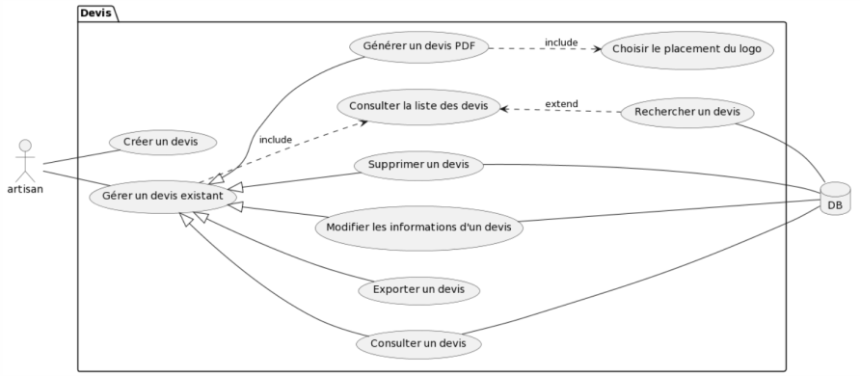
Axe fonctionnel : paquet devis

Slide 18
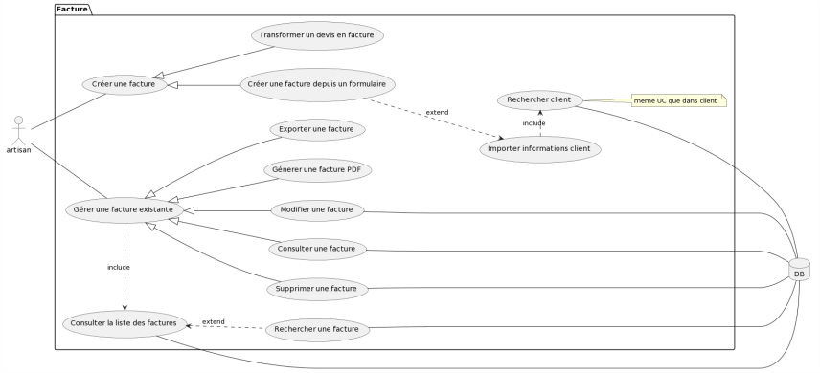
Axe fonctionnel : paquet facture

Slide 19
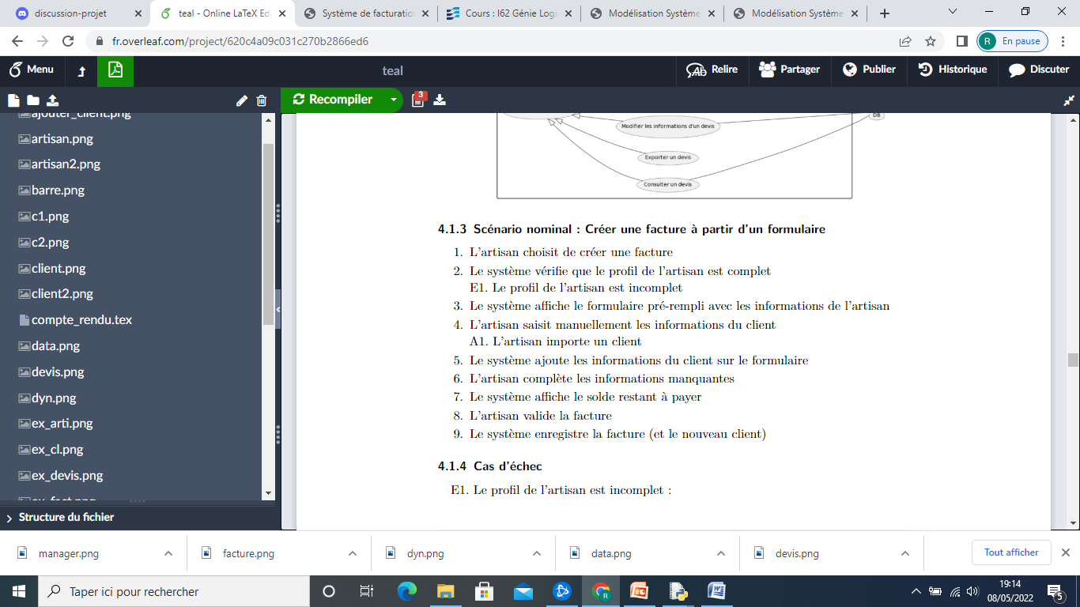
Axe fonctionnel : scénario de cas d’usage
Créer une facture à partir d’un formulaire : scenario nominal

Slide 20
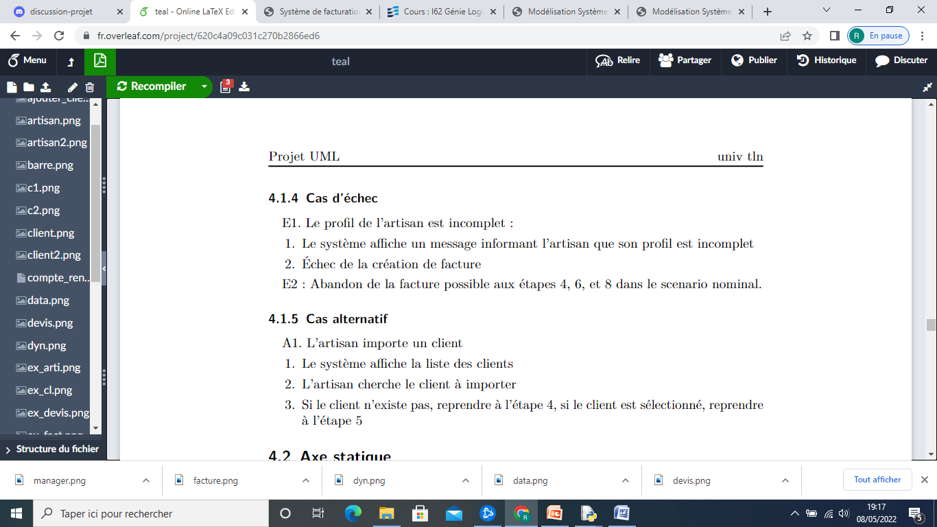
Cas d’échec et cas alternatif
Cas d’échec
Cas alternatif

Slide 21
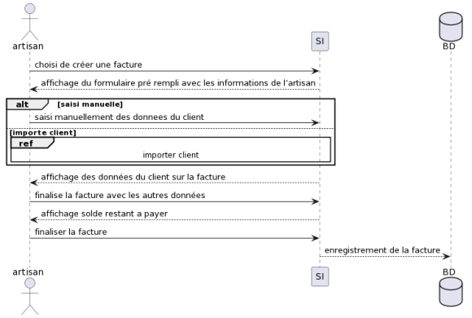
Axe dynamique : diagramme de séquence

Slide 22
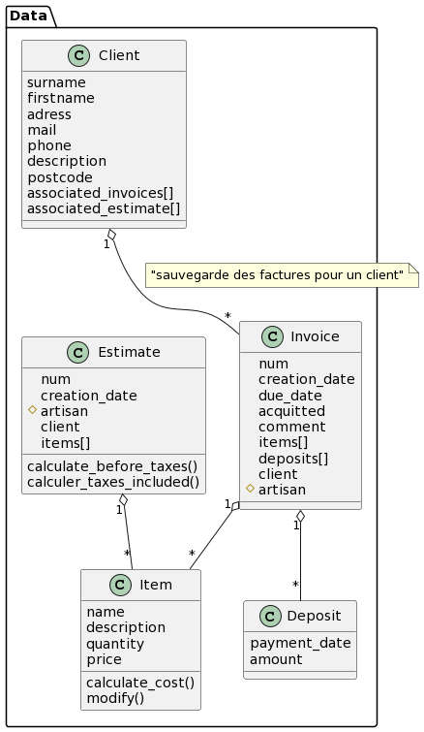
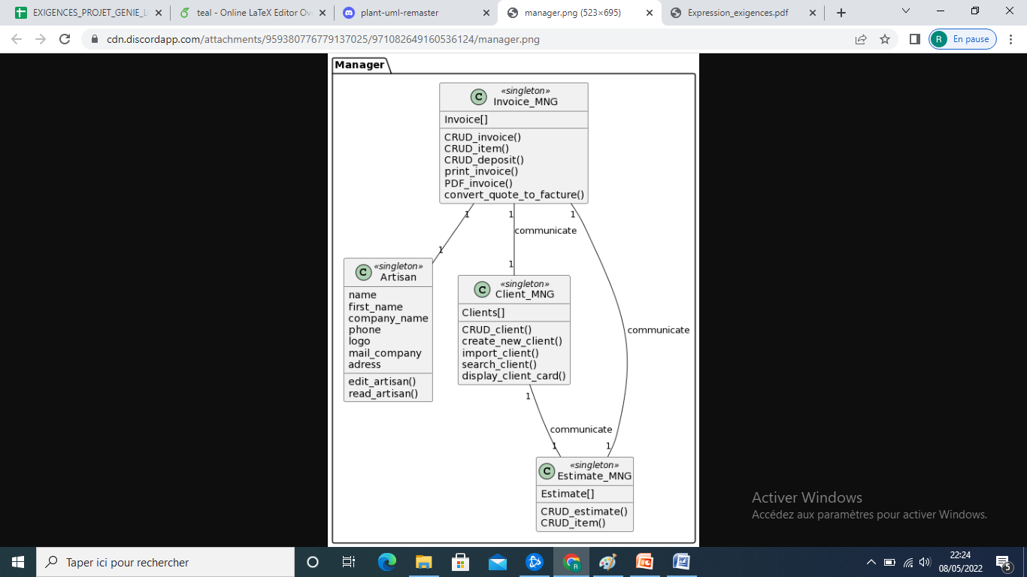
Axe statique

Slide 23
Manuel d’installation
Pour que notre artisan puisse utiliser l'application, il doit disposer d’un support capable de contenir tous les fichiers systèmes (python), HTML/CSS et l’ensemble des fichiers json. Il faut avoir python installé avec le Framework Flask, un navigateur Web ainsi qu’un terminal pour pouvoir lancer notre application.

Slide 24
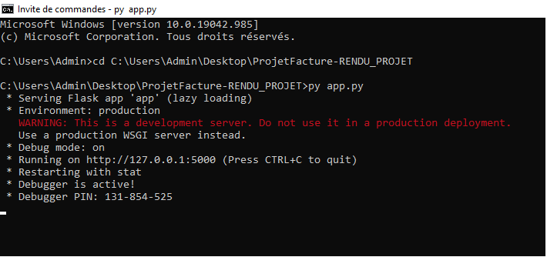
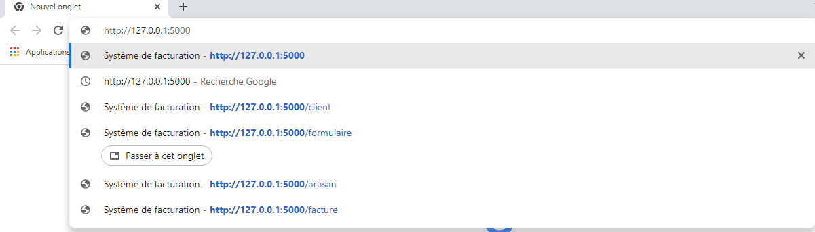
Manuel d’utilisation

Slide 25
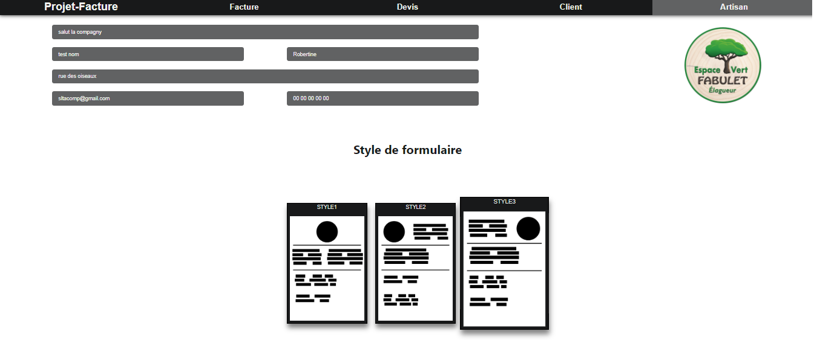
Page artisan

Slide 26
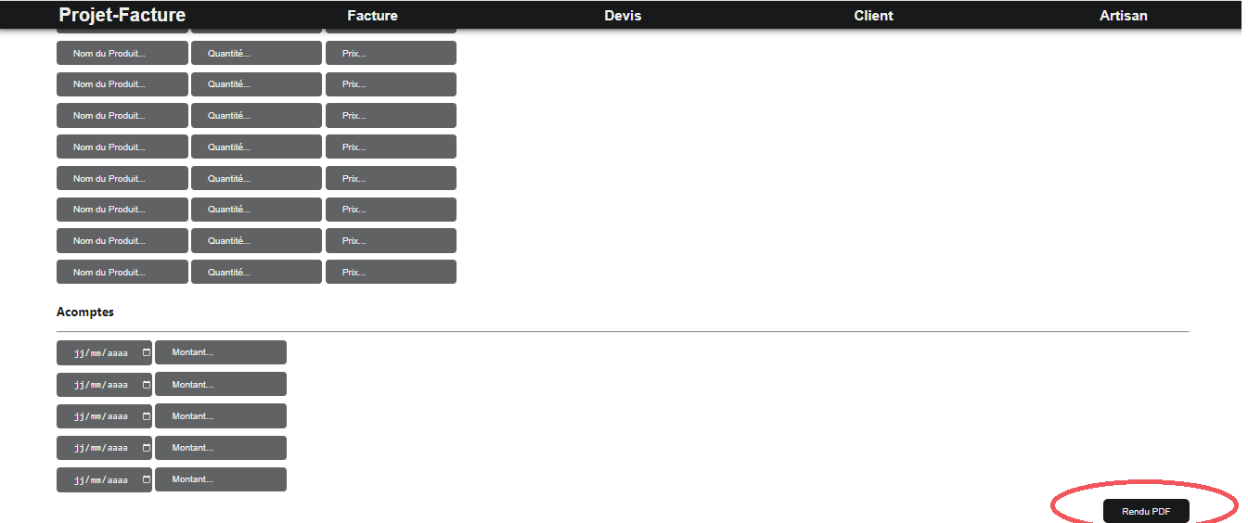
Page pour les formulaires

Slide 27
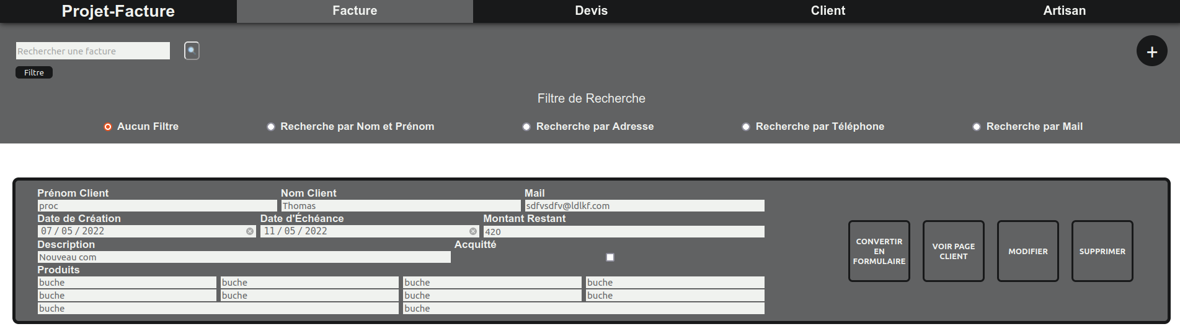
Page facture

Slide 28
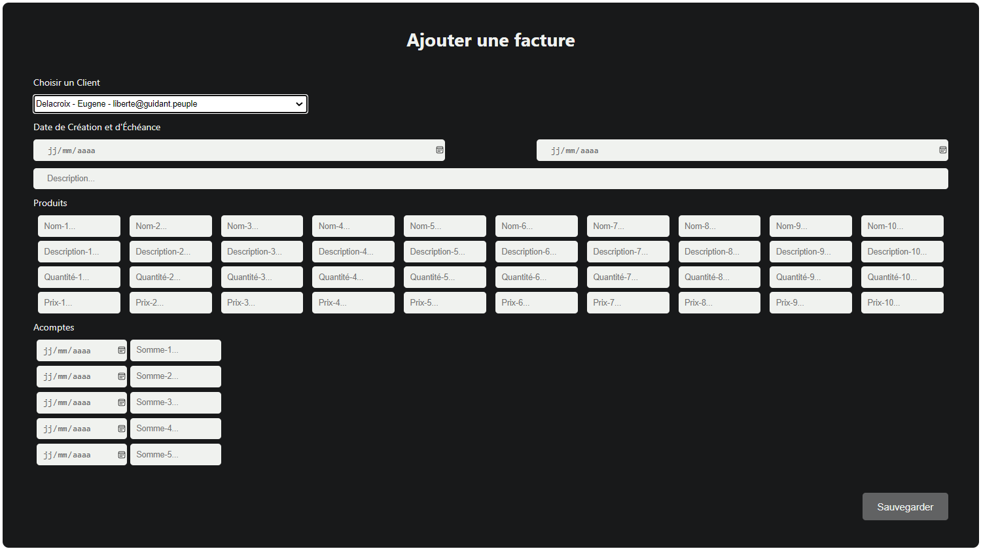
Page pour créer une facture

